Slide 1

内容
1
初识数据结构
2
重要的C语言概念
3
线性表
4
栈与队列
5
串、多维数组与特殊矩阵
6
树
7
图
8
排序
9
查找

Slide 2
第6章 树
树的基本概念
应用实践
二叉树
DS
二叉排序树
树和森林
线索二叉树

Slide 3
Hot Tip
本章是整个课程的第二个学习重点，也是整个课程中的一大难点。在本章的学习过程中主要应该学会如何根据二叉树和树的结构及其操作的递归定义编写递归算法。

Slide 4
6.1 树的基本概念
树形结构是一种重要的非线性结构，讨论的是层次和分支关系。树是n个结点的有限集合，在任一棵非空树中：
（1）有且仅有一个称为根的结点。
（2）其余结点可分为个互不相交的集合，而且这些集合中的每一集合都本身又是一棵树，称为根的子树。
A
B
C
D
E
F
G
H
I
J
K
L
M
树是递归结构，在树的定义中又用到了树的概念

Slide 5
A
例：右边的图是一棵树
B
C
D
E
F
G
H
I
J
K
L
M
T={A, B, C, D, E, F, G, H, I, J，K，L，M}
A是根，其余结点可以划分为3个互不相交的集合：
T1={B, E, F，K，L} , T2={C, G} , T3={D, H, I, J，M}
这些集合中的每一集合都本身又是一棵树，它们是A的子树。
例如：对于 T11，B是根，其余结点可以划分为2个互不相交的集合：
T11={E，K，L}，T12={F}，T11,T12 是B 的子树。

Slide 6
A
B
C
D
E
F
G
H
I
J
从逻辑结构看：
1）树中只有根结点没有前趋；
2）除根外，其余结点都有且仅一个前趋；
3）树的结点，可以有零个或多个后继；
4）除根外的其他结点，都存在唯一条从根到该结点的路径；
5）树是一种分枝结构 （除了一个称为根的结点外）每个元素都有且仅有一个直接前趋，有且仅有零个或多个直接后继。
K
L
M

Slide 7
1. 树的基本术语
A
树的结点：包含一个数据元素及若干指
向子树的分支；
孩子结点：结点的子树的根称为该结点
的孩子；
双亲结点：B 结点是A 结点的孩子，则A
结点是B 结点的双亲；
兄弟结点：同一双亲的孩子结点；
堂兄结点：同一层上结点；
祖先结点: 从根到该结点的所经分支上的所有结点
子孙结点：以某结点为根的子树中任一结点都称为该结点的子孙
B
C
D
E
F
G
H
I
J
K
L
M

Slide 8
结点层：根结点的层定义为1；根的孩子为第二层结点，依此类推；
树的深度：树中最大的结点层
结点的度：结点子树的个数
树的度： 树中最大的结点度。
叶子结点：也叫终端结点，是度为 0 的结点；
分枝结点：度不为0的结点；
有序树：子树有序的树，如：家族树；
无序树：不考虑子树的顺序；
森林；互不相交的树集合；森林和树之间的联系是：一棵树去掉根，其子树构成一个森林；一个森林增加一个根结点成为树。
A
B
C
D
E
F
G
H
I
J
K
L
M

Slide 9
2 树的表示
1）树形表示 2）文式图表示
3）嵌套括号表示 4）凹入表示法（类似书的目录）
A
D
E
J
A
H
B
K
L
M
D
E
K
I
L
C
F
C
G
G
D
H
M
（A（B（E（K,L）,F））,C（G）,D（H（M）,I,J））
I
J

Slide 10
3 树的抽象数据类型定义
ADT Tree{
数据对象：D ＝{ a_{i} | a_{i} ∈ElemType, i=1,2,...,n, n≥0 }// ElemType是自定义的类型标识符
数据关系：R ＝{ <a_{i} ,a_{j} >|a ,a_{j}∈D, i=1,...,n ,j=1,...,n, 其中每个元素只有一个直接前驱，可以有零个或多个直接后继，有且仅有一个元素没有直接前驱}
基本操作：
InitTree( &T ) //初始化树：构造一个空树T
ClearTree( &T ) //销毁树：释放树T占用的存储空间
Parent(t) //求元素t的直接前驱
Sons(t) //求元素t的所有直接后继
…
}

Slide 11
6.2 二叉树
树是一种分枝结构的对象，在树的概念中，对每一个结点孩子的个数没有限制，因此树的形态多种多样，本章我们主要讨论一种最简单的树——二叉树。

Slide 12
6.2.1 二叉树的基本概念
1 二叉树的定义
二叉树：或为空树，或由根及两颗不相交的左子树、右子树构成，并且左、右子树本身也是二叉树。
A
B
C
D
E
F
G
说明
1）二叉树中每个结点最多有两颗子树；二叉树每个结点度小于等于2;
2）左、右子树不能颠倒——有序树;
3）二叉树是递归结构，在二叉树的定义中又用到了二叉树的概念;

Slide 13
A
A
B
C
C
B
D
E
F
F
D
E
G
G
(a)
(b)
(a)、(b)是不同的二叉树， (a)的左子树有四个结点，
(b)的左子树有两个结点，

Slide 14
2． 二叉树的基本形态
φ
(a)空树
(b)仅有根
(c) 右子树空
(d) 左、右子树均在
(e) 左子树空

Slide 15
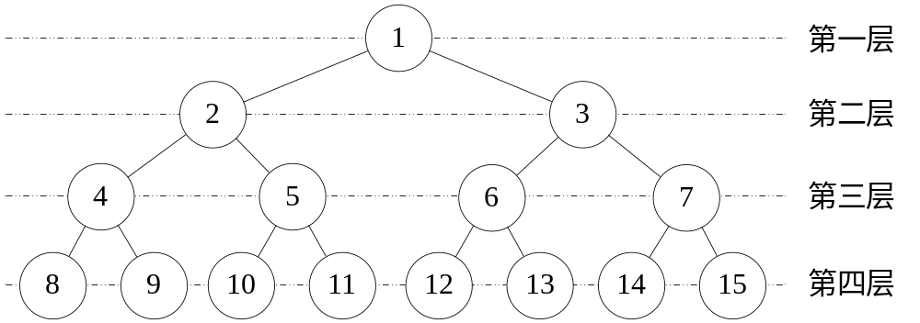
如果一个深度为h的二叉树拥有2^{h}-1个结点，则将它称为满二叉树。即所有分支结点都存在左子树和右子树，并且所有叶子结点都在同一层上。如图6.3所示。
图6.3 满二叉树

Slide 16
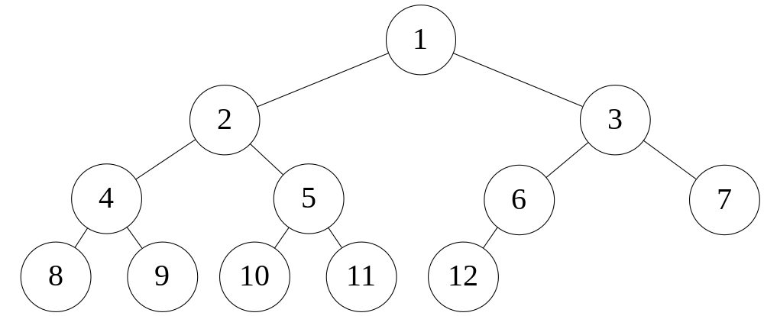
有一棵深度为h，具有n个结点的二叉树，若将它与一棵同深度的满二叉树中的所有结点按从上到下，从左到右的顺序分别进行编号，且该二叉树中的每个结点分别与满二叉树中编号为1至n的结点位置一一对应，则称这棵二叉树为完全二叉树。图6.4为完全二叉树，而图6.5为非完全二叉树。当后者中的虚结点5、8、10、11补上，就构成了一棵完全二叉树。
图6.4 完全二叉树

Slide 17
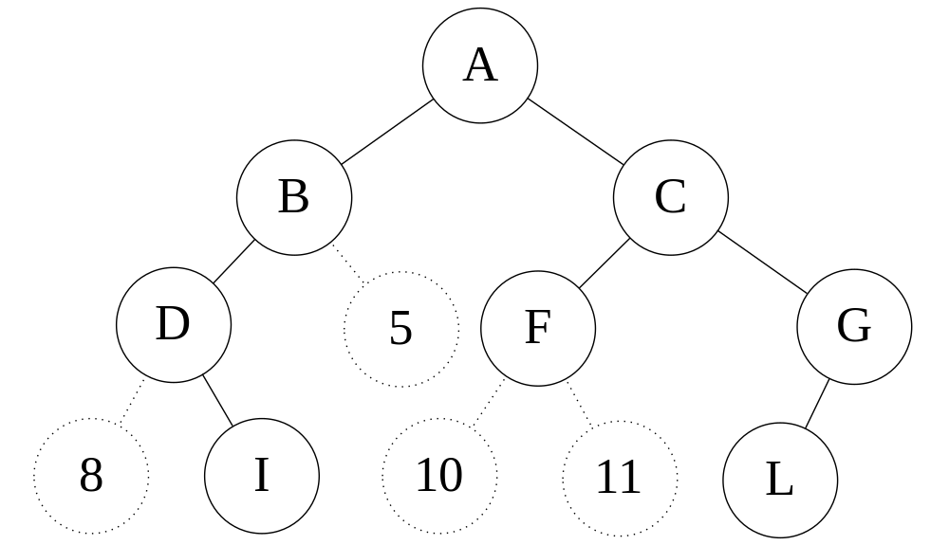
图6.5 非完全二叉树

Slide 18
如果一颗二叉树只有最下一层结点数可能未达到最大，并且最下层结点都集中在该层的最左端，则称为完全二叉树；
A
A
B
C
B
C
D
E
F
G
D
E
(a)
(b)
A
B
C
、(b)完全二叉树
(c) 不是完全二叉树
D
E
G
(c)

Slide 19
A
6.2.2 二叉树的性质
B
C
性质1 在二叉树的第i 层上最多有2^{i-1}个结点
性质2 深度为h的二叉树最多有 2^{h}-1 个结点
证明：
深度为h的二叉树最多有h层，根据性质1，只要将第1层到第h层的最大结点数相加，就可得到整个二叉树中结点的最大值。
2¹⁻¹ + 2 ²⁻¹+……+ 2 ^{h-1} = 1*(1-2^{h})/(1-2)= 2 ^{h}-1 (k ≥1)
性质3 设二叉树叶子结点数为n₀，度为2的结点n₂，则n₀ = n₂ +1
D
E
F
G
证明：
(1)结点总数 n=n₀+n₁+n₂ (n₁是度为1的结点数)
A
(2)进入分支总数m(每个结点唯一分支进入) n=m+1
B
(3)m个分支是由非叶子结点射出 m=n₁+2n₂
叶子结点：n₀=3
度为2的结点： n₂=2
C
D
最后得:n₀＝n₂＋1
E
F

Slide 20
下面是两个关于完全二叉树的性质
性质4：具有n个结点的完全二叉树的深度h为[log₂n]+1
证明：根据完全二叉树的定义和性质2可知，当一棵完全二叉树的深度为h，结点个数为n时，有
2^{h-1}-1<n≤2^{h}-1 即2^{h-1}≤n<2^{h}
对不等式取对数，有
h-1≤log₂n<h
由于h是整数，所以有h=[log₂n]+1。
深度为h的完全二叉树至少有 2^{h-1}结点
1
1
2
3
2
3
4
5
6
7
4
深度为3的完全二叉树结点数最少情况是4, 即> 2^{h-1}-1=3个
深度为3的完全二叉树结点数最多情况是2^{h}-1= 7个

Slide 21
性质5：具有n个结点的完全二叉树，从上至下和从左到右的顺序对所有结点从1开始顺序编号，则对任意结点i有:
1) i=1,该结点是根结点。否则(i>1),其双亲结点序号为i/2。
如果2i≤n,其左子结点的序号为2i。（如2、3、4、5节点）
如果 2i>n,则i结点，无左子结点,显然也没右节点。 (如图中6、7节点）
3）如果2i+1≤n，则序号为i的结点的右孩子结点的序号为 2i+1。
(如2、3、4的右结点分别为5，7，9）；
如果2i+1>n，则序号为i的结点无右孩子结点。（如5、6、7）
1
作用：很容易确定每个结点的父结点、左子和右子结点的位置。
2
3
4
5
6
7
8
9
10
完全二叉树

Slide 22
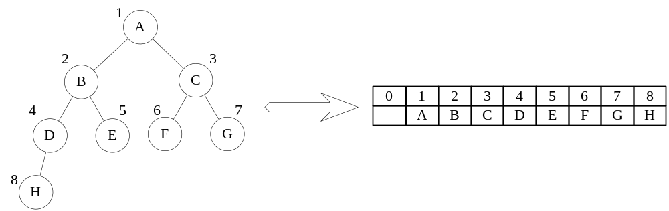
6.2.3 二叉树的存储结构
1 二叉树的顺序结构
满二叉树或完全二叉树的顺序结构
用一组连续的内存单元，按编号顺序依次存储完全二叉树的元素。例如，用一维数组存放一棵完全二叉树。
(a) 完全二叉树 (b) 顺序存储
图6.7 二叉树及其相应的存储结构

Slide 23
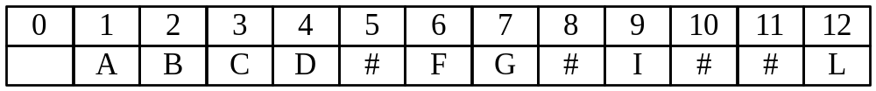
图6.5中非完全二叉树的顺序存储结构如图6.8所示。
图6.5 非完全二叉树
图6.8 顺序存储
注：对完全二叉树的结点编号是从上到下，每一层从左到右

Slide 24
如图6.7(b)和图6.8所示，下标为0的位置不使用，赋任意字符值，其他位置上‘#‘字符表示空结点或无效结点。
对于完全二叉树来说，其顺序存储是十分合适的，它能够充分利用存储空间。但对于一般的二叉树，特别是对于那些单分支结点较多的二叉树来说是很不合适的，因为可能只有少数存储单元被利用，特别是对退化的二叉树（即每个分支结点都是单分支的），空间浪费更是惊人。由于顺序存储结构这种固有的缺陷，使得二叉树的插入、删除、等运算十分不方便。因此，对于一般二叉树通常采用链式存储方式。

Slide 25
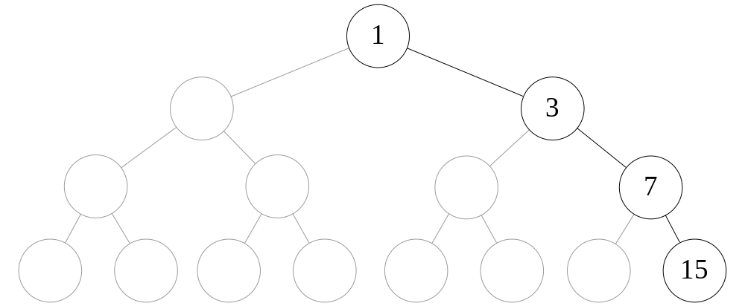
考虑一种极端情况，一棵深度为h的右斜树，它只有h个结点，却需要分配2^{h}-1个存储单元空间，这显然是对存储空间的浪费，如图6.9所示。所以顺序存储结构一般只用于完全二叉树结构。
(a) 右斜树
(b) 相应的顺序存储
图6.9 右斜树及其相应的顺序存储

Slide 26
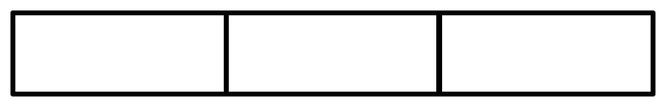
2 二叉链表
二叉链表中每个结点包含三个域：数据域、左指针域、右指针域
图6.10 二叉树结点结构
其中，lchild和rchild是分别指向该结点左孩子和右孩子的指针，data是数据元素的内容。
A
A
B
C
B ∧
C ∧
D
E
∧ D
∧E ∧
F
∧F ∧
二叉链表图示

Slide 27
在C语言中的类型定义为：
typedef struct BiTNode
{
int data; //结点数据
struct BiTNode *lchild,*rchild; //左右孩子指针
}BiTNode,*BiTree;

Slide 28
3 三叉链表
三叉链表中每个结点包含四个域：数据域、双亲指针域、左指针域、右指针域
A
A
B
C
D
B
C
E
F
D
E
F

Slide 29
6.2.4 遍历（Traversal）
本节内容：
  遍历的基本概念
  各种遍历方法的思想
  各种遍历方法的递归算法和非递归算法
  以先序输入方式建立二叉树的算法。
重点、难点
  各种遍历方法的思想
  各种遍历方法的非递归算法

Slide 30
一. 遍历的基本概念
遍历是各种数据结构最基本的操作，许多其他的操作可以在遍历基础上实现。
二叉树的遍历：沿某条路径周游二叉树，对树中的每个结点访问一次且仅访问一次。
  “访问”的含义很广，可以是对结点的各种处理，如修改结点数据、输出结点数据。

Slide 31
两种基本策略：
    广度遍历
    深度遍历
如何访问二叉树的每个结点，
而且每个结点仅被访问一次？
A
？
B
C
D
E
F

Slide 32
广度遍历策略
层次遍历方法：从上到下、从左到右访问各结点
  适用于顺序存储结构
存储结构
A
0 | 1 | 2 | 3 | 4 | 5 | 6 | 7 | 8
A | B | C | D | φ | E | φ | φ | F
B
C
D
E
F
遍历结果：A B C D E F

Slide 33
深度遍历策略
二叉树由根、左子树、右子树三部分组成
二叉树的遍历可以分解为：
  访问根（D）
  遍历左子树（L）
  遍历右子树（R）
有六种遍历方法：
  D L R，L D R，L R D，
  D R L，R D L，R L D
  约定先左后右,有三种遍历方法，分别称为先序遍历、中序遍历、后序遍历
A
B
C
D
E
F
G

Slide 34
二、各种遍历的思想
1 . 先序遍历（DLR）
2 . 中序遍历（LDR）
3. 后序遍历（RDL）

Slide 35
1 . 先序遍历（DLR）
先序遍历（DLR）思想
  若二叉树非空，则依次进行以下操作
  （1）访问根结点；
  （2）先序遍历左子树；
  （3）先序遍历右子树；
A
例：先序遍历右图所示的二叉树，所得先序遍历序列：
A, B, C, D, E, F, G, H, K
E
B
F
C
D
G
H
K

Slide 36
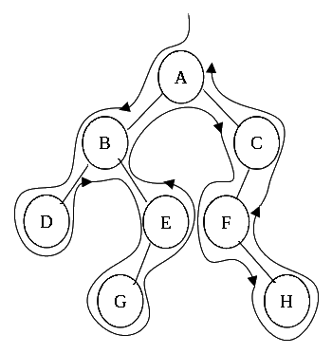
1 . 先序遍历（DLR）
例如：前序遍历访问次序为ABDEGCFH。
中序遍历结果为
D B G E A F H C。
后序遍历结果为
D G E B H F C A。
二叉树遍历

Slide 37
void PreOrderTraverse(BiTree T)
{
if(T==NULL)
return;
printf("%c",T->data);
PreOrderTraverse(T->lchild);
PreOrderTraverse(T->rchild);
}
算法6.4 先序遍历二叉树

Slide 38
2. 中序遍历（LDR）
中序遍历（LDR）思想
  若二叉树非空，则依次进行以下操作
  （1）中序遍历左子树；
  （2）访问根结点；
  （3）中序遍历右子树；
A
E
B
例：中序遍历右图所示的二叉树，所得中序遍历序列：
B, D, C, A, E, H, G, K, F
F
C
D
G
H
K
Flash演示

Slide 39
void InOrderTraverse(BiTree T)
{
if(T==NULL)
return;
InOrderTraverse(T->lchild); //中序遍历左子树
printf("%c",T->data); //显示结点数据，可以更改为其它对结点操作
InOrderTraverse(T->rchild); //最后中序遍历右子树
}
算法6.5 中序遍历二叉树

Slide 40
3. 后序遍历（LRD）
后序遍历（LRD）思想
  若二叉树非空，则依次进行以下操作
  （1）后序遍历左子树；
  （2）后序遍历右子树；
  （3）访问根结点；
A
E
B
例：后序遍历右图所示的二叉树，所得后序遍历序列：
D, C, B, H, K, G, F, E, A
F
C
D
G
H
K
Flash演示

Slide 41
void PostOrderTraverse(BiTree T)
{
if(T==NULL)
return;
PostOrderTraverse(T->lchild);
PostOrderTraverse(T->rchild);
printf("%c",T->data);
}
算法6.6 后序遍历二叉树

Slide 42
A
前序遍历序列:
A, B, D, K, J, G, C, F, I, E, H
B
C
D
K
F
H
中序遍历序列:
D, B, G, J, K, A, F, I, E, C, H
J
I
后序遍历序列:
D, G, J, K, B, E, I, F, H, C, A
G
E
按层次遍历序列:
A, B, C, D, K, F, H, J, I, G, E

Slide 43

6.2.5二叉树的构造
A
前序序列:
A, B, D, E, J, C, F, I, G
B
C
中序序列:
D, B, J, E, A, F, I, C, G
D
E
F
G
后序序列:
D, J, E, B, I, F, G, C, A
J
I
前序序列:
A, B, D, E, J, C, F, I, G
中序序列:
D, B, J, E, A, F, I, C, G
后序序列:
?

Slide 44
前序序列:
A, B, D, E, J, C, F, I, G
A
中序序列:
D, B, J, E, A, F, I, C, G
D,B,J, E
F,I,C,G
A
前序序列:
A, B, D, E, J, C, F, I, G
B
F,I,C,G
中序序列:
D, B, J, E, A, F, I, C, G
D
J, E
A
前序序列:
A, B, D, E, J, C, F, I, G
B
F,I,C,G
中序序列:
D, B, J, E, A, F, I, C, G
D
E
J

Slide 45


A
B
C
后序序列:
D, J, E, B, I, F, G, C, A
D
E
F
G
J
I
规律(前,中):
在前序序列中找根;
到中序序列中分左右。
规律(中,后):
在后序序列中找根;
到中序序列中分左右。

Slide 46
6.3 树和森林
6.3.1 树、森林与二叉树的转换
转换的思想：将多个孩子关系转换为孩子和兄弟关系，即左孩子，右兄弟
A
A
B
B
C
D
C
D

Slide 47
将树转换成二叉树的具体过程
      加线：在兄弟之间加一连线
      抹线：对每个结点，除了其第一个孩子外，去除其与其余孩子之间的关系
      旋转：对于横着的连线，以树的根结点为轴心，将其顺时针转45°
A
A
A
B
C
D
B
C
D
B
C
D
E
F
G
H
I
E
F
G
H
I
E
F
G
H
I
A
A
树转换成的二叉树其右子树一定为空
B
B
C
D
E
C
E
F
G
H
I
F
D
G
H
I

Slide 48
将二叉树转换成树
      加线：若p结点是双亲结点的左孩子，则将p的右孩子，右孩子的右孩子，……沿分支找到的所有右孩子，都与p的双亲用线连起来
      抹线：抹掉原二叉树中双亲与右孩子之间的连线
      调整：将结点按层次排列，形成树结构
A
A
A
A
B
B
B
B
E
C
E
C
E
C
E
C
F
D
F
D
F
D
F
D
G
H
G
H
G
H
G
H
I
I
I
I
A
B
C
D
E
F
G
H
I

Slide 49
森林转换成二叉树(方法一）
设森林 F={T₁,T₂,T₃,…,T_{n}}，将其转化为二叉树B
（1）若森林F为空，即n=0,则B为空树
（2）若F非空，则B的根root为森林中第一棵树的根Root(T1);B的左子树是从T₁中根结点的子树森林F₁转换而成的二叉树，其右子树是从森林{T₂,T₃,…,T_{n}}转换而成的二叉树。
A
A
E
G
H
I
E
G
B
C
D
F
B
C
D
F
H
I
J
B
J
B
C
D
C
C
D
D
左子树

Slide 50
A
E
B
E
G
H
I
F
G
C
F
D
J
H
H
I
I
A
J
J
B
E
C
F
G
D
H
I
J

Slide 51
森林转换成二叉树（方法二）
      将各棵树分别转换成二叉树
      将每棵树的根结点用线相连
      以第一棵树根结点为二叉树的根，再以根结点为轴心，顺时针旋转，构成二叉树型结构
A
E
G
A
E
G
H
I
B
H
B
C
D
F
F
C
I
J
D
A
J
A
E
G
B
E
B
H
G
F
C
C
F
I
H
D
D
J
I
J

Slide 52
二叉树转换成森林
      抹线：将二叉树中根结点与其右孩子连线，及沿右分支搜索到的所有右孩子间连线全部抹掉，使之变成孤立的二叉树
      还原：将孤立的二叉树还原成树
A
A
A
E
G
B
E
B
E
B
H
F
G
G
C
I
C
F
C
F
D
J
H
H
D
D
I
I
J
J
A
E
G
B
C
D
F
H
I
J

Slide 53

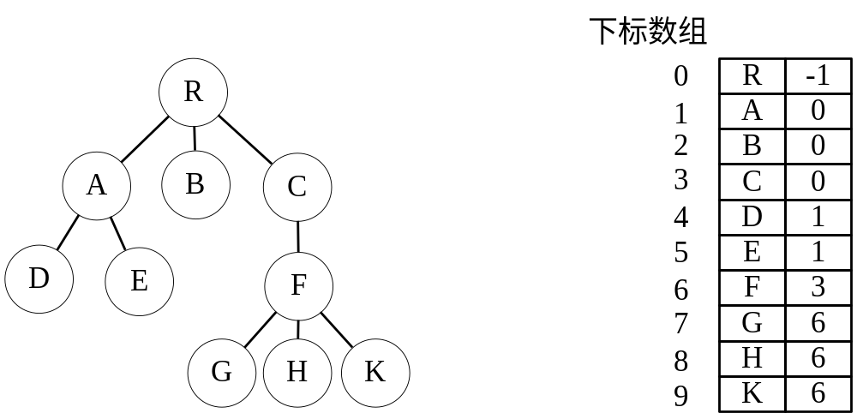
6.3.2 树和森林的存储表示
(1) 双亲表示法
图6.21 结点结构
图6.22 树的双亲表示法示例

Slide 54
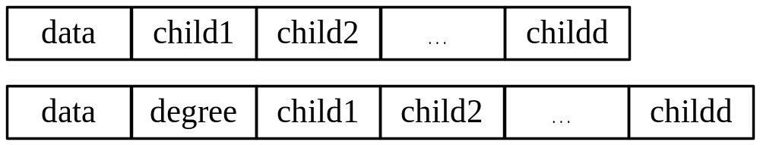
(2) 孩子表示法
由于树中每个结点可能有多棵子树，可以考虑用多重链表，即每个结点有多个指针域，其中每个指针指向一棵子树的根结点，我们把这种方法叫做多重链表法。不过，树的每个结点的度是不同的，所以结点的指针域个数的设置也有两种方法：
①每个结点指针域的个数等于树的度数；
②每个结点指针域的个数等于该结点的度数。
相应地，链表中的结点可以有如图6.23两种结点格式。
图6.23 孩子表示法的两种结点格式

Slide 55
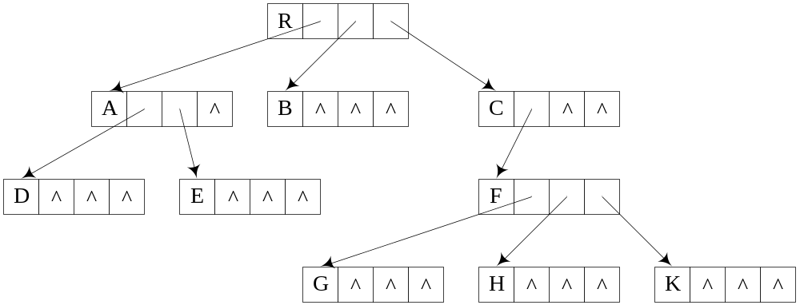
图6.24 存储方法1
这种方法对于树中各结点的度相差很大时，显然是很浪费空间的，因为有很多结点的指针域是空的。不过如果树的各结点度相差很小时，那就意味着开辟的空间被充分利用了，这时存储结构的缺点反而变成了优点。

Slide 56
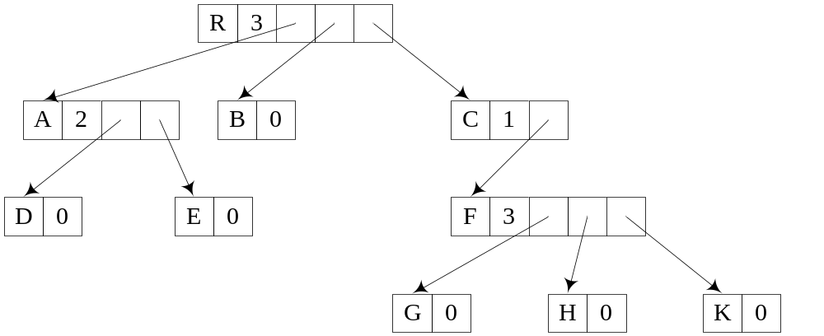
图6.25 存储方法2
我们接着用方法②来存储图6.22(a)的树，如图6.25所示。
这种方法克服了浪费空间的缺点，对空间利用率是很高的，但是由于各个结点的链表是不相同的结构，加上要维护结点的度的数值，在运算上就会带来时间上的损耗。

Slide 57

(3) 孩子兄弟表示法
任意一棵树，它的结点的第一个孩子如果存在就是唯一的，它的右兄弟如果存在也是唯一的。因此，我们设置两个指针，分别指向该结点的第一个孩子和此结点的右兄弟。这就是我们接下来要介绍的孩子兄弟表示法。结点结构如图6.28所示。
图6.28 结点结构
其中，data是数据域，firstchild为指针域，存储该结点的第一个孩子结点的存储地址，rightsib是指针域，存储该结点的右兄弟结点的存储地址。

Slide 58
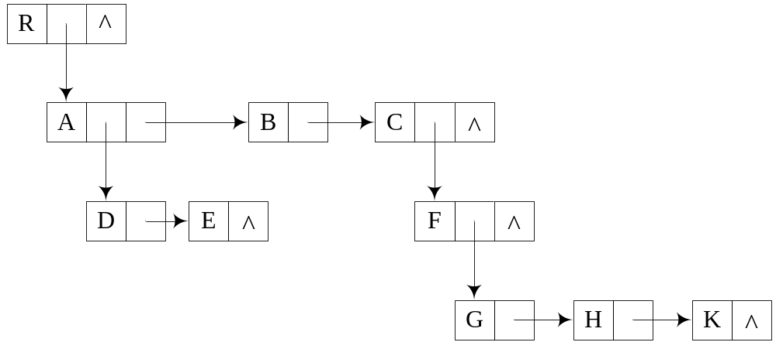
图6.29 孩子兄弟表示法示意图
对于图6.21(a)的树来说，这种方法实现的示意图如图6.29所示。
孩子兄弟表示法给查找某个结点的孩子带来了方便，因为只需通过firstchild找到此结点的长子，然后通过长子结点的rightsib就可以找到其它兄弟了。该表示法另外一大优点是可方便地实现树和二叉树的相互转换，但是这种表示法跟孩子表示法存在一样的缺点，就是从当前结点查找双亲结点比较麻烦，需要从根结点开始逐个结点比较查找。

Slide 59
6.3.3 树和森林的遍历
(1) 树的遍历
和二叉树的遍历类似，树的遍历问题也是从根结点出发，对树中各个结点进行一次且仅进行一次访问。
对树进行遍历可有两条搜索路径：一条是从左到右（这里的左右指的是在存储结构中然形成的子树之间的次序），另一条是按层次从上到下。

Slide 60
6.3.3 树和森林的遍历
(2) 森林的遍历
森林是树的集合，由此可以对森林中的每一棵树依次从左到右进行先根遍历或者后根遍历。又森林中的（第一棵树的根）、（第一棵树的子树森林）及（其余树构成的森林），分别对应为（二叉树的根）、（二叉树的左子树）和（二叉树的右子树）。

Slide 61
习题
1）在一棵二叉树上第4层的结点数最多是______。
A.4 B.8 C.32 D.12
2) 在深度为5的满二叉树中，叶子结点的个数为______。
A.32 B.31 C.16 D.15
3) 在深度为5的二叉树中，至多有______个结点。
A.32 B.31 C.16 D.15
4）在具有10 个结点的树中，其边的树目为______。
A.11 B.10 C.8 D.9
5）设一棵完全二叉树共有10个结点，则在该二叉树中的叶子结点数为______。
A.9 B.5 C.2 D.4
1
2
3
解答：BCBDB
1. 性质1： 2^{i-1} 2. 性质2 ：2^{k} -1
根据性质5，可知最后叶子结点为10，其父结点是5，且该结点5是最后一个非叶子结点,那么从结点 6～10均为叶子结点。（10－6＋1）
4
5
6
7
8
9
10
Notes:
1. 24-1=8 2. 25-1=16(性质1）
3. 25-1=31(性质2）
4. 10-1(根结点没有入边）
5.解：
由性质5，
如果2i≤n,其左子结点的序号为2i。
如果，2i>n,则i结点，无左子结点,显然也没右结点。
如果2i+1≤n，则序号为i的结点的右孩子结点的序号为 2i+1
如果2i+1>n，则序号为i的结点无右孩子结点。
当i=5,n=10时，2i<=n 且 2i+1>n, 说明i有左孩子、无右孩子，故，i是最后一个非叶子结点，那么结点从6～60均为叶子结点。

Slide 62
6 设一棵二叉树中有3个叶子结点，有8个度为1的结点，则该二叉树中总的结点数是______。
A.12 B.13 C.14 D.15
7.下面关于完全二叉树的叙述中，错误的是______。
A. 除了最后一层外，每一层上结点数均达到最大值
B. 可能缺少若干个左右叶子结点
C. 完全二叉数一般不是满二叉数
D. 具有n个结点的完全二叉树的深度为[log₂n]+1
8.对于所示的二叉树，其后序遍历序列是______。
A. ABDECFG B. DEBAFCG
C. DEBFGCA D. GFCEBDA
A
B
C
解答：BBC
=n0+n1+n2=3+8+(3-1)
( 性质3: n0=n2+1 ）
D
E
F
G

Slide 63
A
B
C
9. 在深度为7的满二叉树中，叶子结点的个数为___。
A)32 B) 31 C) 64 D) 63
10.对如下二叉树，进行后序遍历的结果为______。
A)ABCDEF B)DBEAFC C)ABDECF D)DEBFCA
填空题：
某二叉树中度为2的结点有18个， 则该二叉树中有_____叶子结点。
D
E
F
解答：CD 19
Notes:
10.共 2^{i-1}个

Slide 64
6.4 线索二叉树
A
B
C
中序序列：
D, B, J, E, A, H, F, I, C, G
D
E
F
G
J
H
I

Slide 65
一.什么是线索二叉树?
利用二叉链表中空的指针域指出结点在遍历序列中的直接前驱和直接后继; 这些指向前驱和后继的指针称为线索, 加了线索的二叉树称为线索二叉树.
二.线索二叉树的构造
利用链结点的空的左指针域存放该结点的直接前驱的地址, 空的右指针域存放该结点直接后继的地址; 而非空的指针域仍然存放结点的左孩子或右孩子的地址.

Slide 66
T
A
中序序列：
D, B, J, E, A, H, F, I, C, G
B
C
D
E
F
G
J
H
I
T
A
B
C
D
E
F
G
J
H
I

Slide 67
指针与线索的区分方法之一 :
lchild
lTag
data
rTag
rchild
图6.31 线索二叉树的结点结构
{
{
0 表示 lchild(p) 为指向左孩子的指针
lTag(p) =
1 表示 lchild(p) 为指向直接前趋的线索
0 表示 rchild(p) 为指向右孩子的指针
rTag(p) =
1 表示 rchild(p) 为指向直接后继的线索

Slide 68
指针与线索的区分方法之二:
不改变链结点的构造,而是在作为线索的地址前加一个负号,即负地址表示线索,正地址表示指针。

Slide 69
T
A
B
C
D
E
F
G
?
?
J
H
I

Slide 70
和双向链表结构一样，在二叉树线索链表上添加一个头结点，如图6.32所示。该结点的data域为空，lchild域的指针指向二叉树的根结点（图中的①），ltag为0；rchild指向按某种遍历二叉树的最后一个结点（图中的②），rtag为1。另外，令该遍历产生序列的第一个节点的lchild域指针和最后一个结点的rchild域指针均指向头结点（图中的③和④）。这样定义的好处就是我们既可以从第一个结点起顺后继进行遍历，也可以从最后一个结点起顺前驱进行遍历。

Slide 71
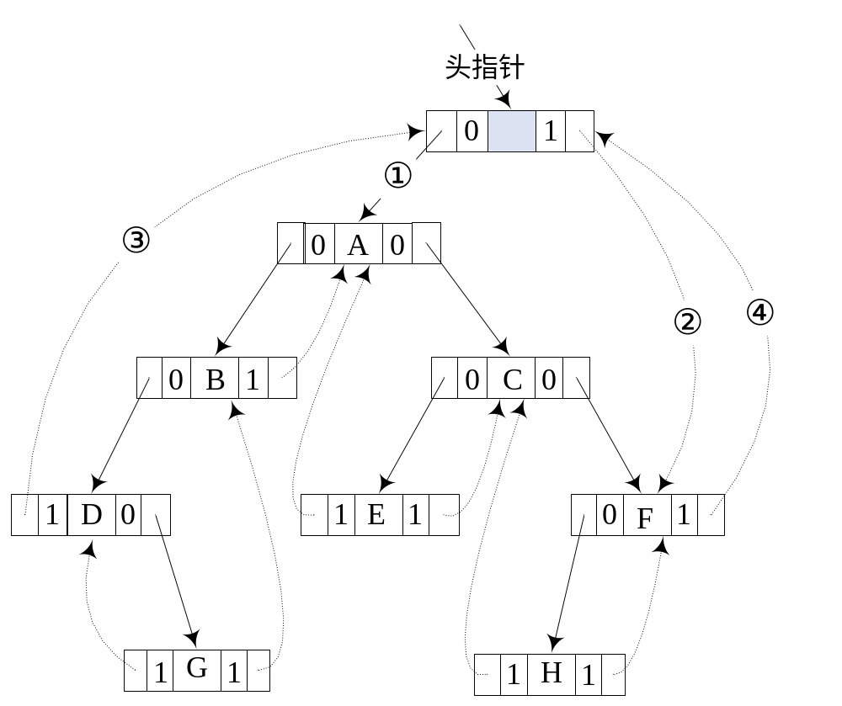
图6.32(a) 中序线索二叉树(中序序列为：DGBAECHF)

Slide 72
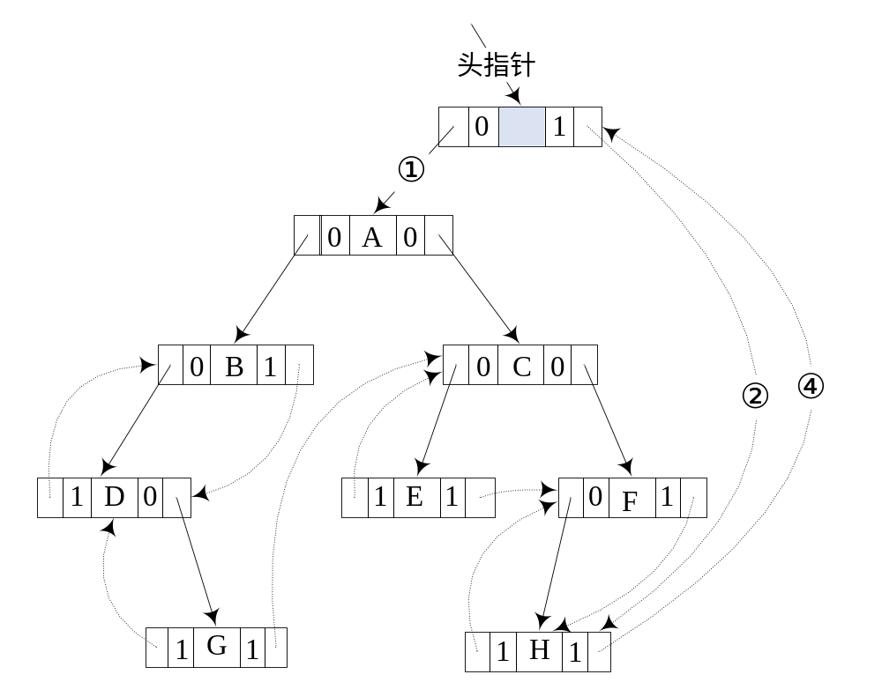
图6.32(b)为先序线索二叉树(先序序列为：ABDGCEFH)

Slide 73
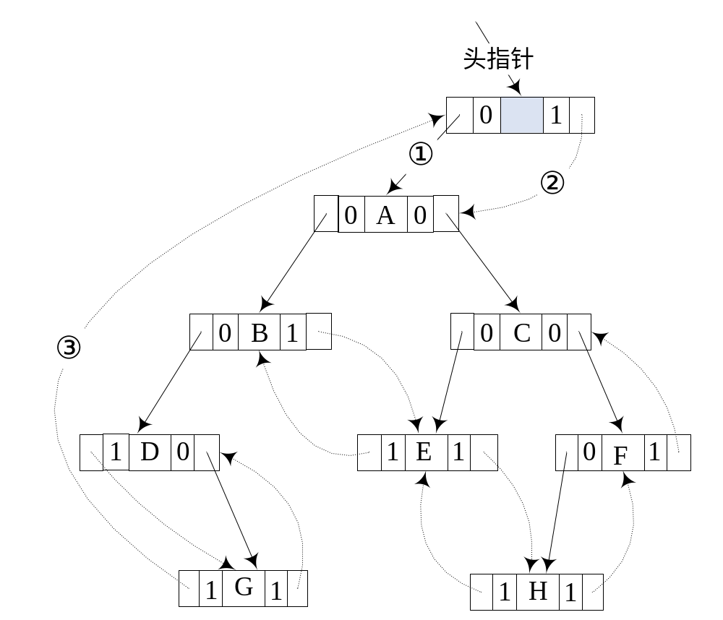
图6.32(c)为后序线索二叉树(后序序列为：GDBEHFCA)。

Slide 74
三.线索二叉树的利用
在中序线索二叉树中确定地址为x 的结点的直接后继。
规律
(1) 当rbit(x)=1时, rchild(x)指出的结点就是x 的直接后继结点。
(2) 当rbit(x)=0时, 沿着x 的右子树的根的左子树方向往下找, 直到某结点的 lchild 域为线索时, 此结点就是x 结点直接后继结点。

Slide 75
中序序列: D, B, J, E, A, H, F, I, C, G
T
0
1
x
0
A
0
0
B
0
0
C
0
1
D
1
0
E
1
0
F
0
1
G
1
x
1
J
1
1
H
1
1
I
1

Slide 76
注意
在中序、先序和后序线索二叉树中所有实现均相同，即线索化之前的二叉树相同，所有结点的标志位取值也完全相同，只是当标志位取1时，不同的线索二叉树将用不同的虚线表示，即不同的线索树中线索指向的直接前驱结点和直接后继结点不同。
学习线索化时，有三点必须注意
  一是何种“序”的线索化，是先序、中序还是后序；
  二是要“前驱”线索化、“后继”线索化还是“全”线索化（前驱后继都要）；
  三是只有空指针处才能加线索。

Slide 77
6.5 二叉排序树
6.5.1 二叉排序树的基本概念
二叉排序树(Binary Sort Tree)又称二叉查找（搜索）树(Binary Search Tree)。其定义为二叉排序树或者是空树，或者是满足如下性质的非空二叉树：
  若它的左子树非空，则左子树上所有结点的值均小于根结点的值；
  若它的右子树非空，则右子树上所有结点的值均大于根结点的值；
  左、右子树本身又各是一棵二叉排序树。

Slide 78
由BST性质可知其特点如下：
  二叉排序树中任一结点x，其左（右）子树中任一结点y（若存在）的关键字必小（大）于x的关键字
  二叉排序树中，各结点关键字是唯一的
需要注意的是，在实际应用中，不能保证被查找的数据集中各元素的关键字互不相同，所以可将二叉排序树定义中BST性质(1)里的“小于”改为“大于等于”，或将BST性质(2)里的“大于”改为“小于等于”，甚至可同时修改这两个性质。
按中序遍历该树所得到的中序序列是一个递增有序序列

Slide 79
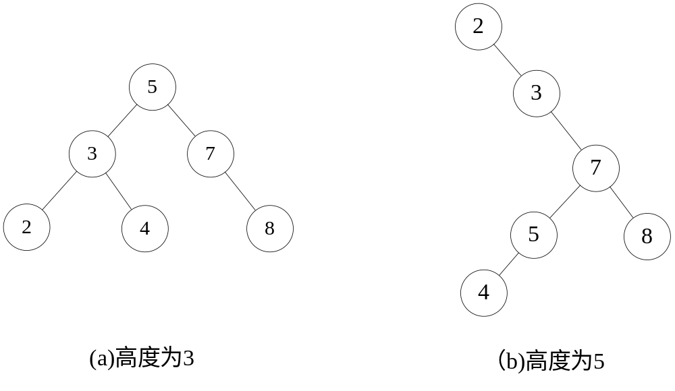
下图所示的两棵树均是二叉排序树，它们的中序序列均为有序序列：2，3，4，5，7，8。
图6.33 两颗二叉排序树

Slide 80
6.5.2 二叉排序树的生成
设已知一组待排序的数据，若要构造出对应的一个二叉排序树，一般是采取从空树开始陆续插入一系列结点的办法，逐步生成对应的二叉排序树。即首先以第1个数据构成根结点，以后对应每个数据插入一个结点，在插入过程中，原有的结点其位置均不再变动，只是将新数据结点作为一个端结点插入到合适的位置处，使树中任何结点的数据与其左、右子树结点数据之间的关系都符合对二叉排序树的要求。例如，若待排序的数据为一组正整数，即
{12, 17, 22, 7, 12, 32, 11, 9}

Slide 81
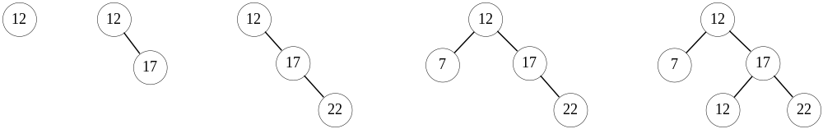
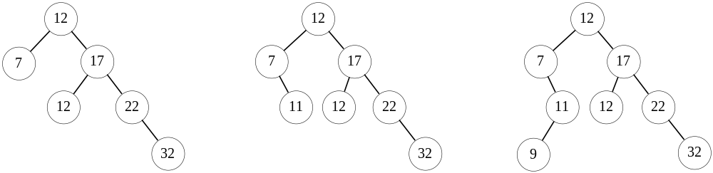
(a)选根节点 (b)插入节点17 (c) 插入节点22 (d) 插入节点7 (e) 插入节点12
(f) 插入节点32 (g) 插入节点11 (h) 插入最后一个节点9
图6.34 二叉排序树的生成过程

Slide 82
6.5.3 二叉排序树的插入
二叉排序树是一种动态树表。其特点是树的结构通常不是一次生成的，而是在查找过程中，当树中不存在关键字等于给定值的结点时再进行插入。新插入的结点一定是一个新添加的叶子结点，并且是查找不成功时查找路径上访问的最后一个结点的左孩子或右孩子结点。其插入代码见算法6.12。

Slide 83
25
f
45
p
12
f
53
3
f
37
p
100
p
24
f
61
90
25
78
25大于24，继续沿着24的右指针往下找，即p=Null

Slide 84
根据插入算法，如果从空树出发，经过一系列的查找插入之后，可生成一棵二叉树。设查找关键字序列为{47，35，80，22，56，65，11}，则生成的二叉排序树的过程为：
47
47
47
35
35
80
空树
插入47
插入35
插入80
47
47
47
47
35
80
35
80
35
80
35
80
22
56
22
56
22
22
56
65
65
11
插入22
插入56
插入65
插入11

Slide 85
6.5.4 二叉排序树的删除
对于一般的二叉树来说，删去树中的一个结点是没有意义的，因为它将使以被删除的结点为根的子树变成森林，破坏了整棵树的结构，但是对于二叉排序树，删去树上的一个结点相当于删去有序序列中的一个记录，只要在删除某个结点后不改变二叉树的特性即可。为此，在二叉排序树上删除一个结点的代码见算法6.13。
删除操作必须首先进行查找，已确定被删结点是否在二叉排序树中。若不在，则不做任何操作；否则，删除该结点。
假设被删结点为*p(指向结点的指针为p)，其双亲结点为*f，且不失一般性，可设*p是*f的左孩子。下面分*p有无左子树两种情况讨论：

Slide 86
（1）若*p结点没有左子树：
f
中序序列：…pRf…
p
指针的修改：
f->lchild=p->rchild;
free(p);
R
*p作右孩子的情况：
中序序列：…f p R…
f
指针的修改：
f->rchild=p->rchild;
free(p);
p
R

Slide 87
(2)若被删结点*p有左子树，右子树可能存在，因此，删去*p时应考虑将其左右子树接到合适的位置，使余下的结点保持二叉排序树的特性。
f
中序序列：…LpRf…
p
L
方法一：将R作为L的中序次序的最后一个结点s的右子树，L直接取代p。
R
f
s原来有右子树吗？
指针的修改：
s->rchild=p->rchild;
f->lchild=p->lchild;
找出s:
L
s
s=p->lchild;
while(s->rchild) s=s->rchild;
R

Slide 88
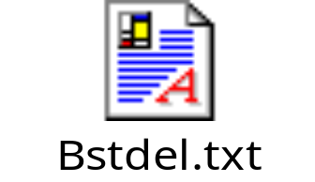
方法二：将p的中序前驱s顶替p，将s的左子树作为s的双亲的左（右）子树，然后删去s。
f
p
情况一：s不是p的左子树的根
L
中序序列：…LpRf…
=…t..uq(sL)spRf…
u
R
t
q
s 复制到p
s
情况二：s为p的左子树的根
sL
f
中序序列: (sL)spR
p
L
s 复制到p
s
R
sL

Slide 89
6.6应用实践
6.6.1等价类问题
(1) 等价类问题中的相关概念
等价关系(equivalence relation)：假定有一个具有n个元素的集合U={1, 2, …, n}，另有一个具有r个关系的集合R={(i₁, j₁), (i₂, j₂),…,(i_{r}, j_{r})}。关系R是一个等价关系，当且仅当如下条件为真时成立：
①对于所有的a，有(a, a)∈R时，即关系是自反的；
②当且仅当(b, a)∈R时(a, b)∈R，即关系是对称的；
③若(a, b)∈R且(b, c)∈R，则有(a, c)∈R，即关系是传递的。
等价类：设R是集合S的等价关系，对任何x∈S，集合[x]R={y| y ∈S, xRy}称为由x生成的一个R等价类。R可产生集合S的唯一划分，即可以按R将S划分为若干不相交的子集S₁, S₂, …，这些子集S_{i}称为S的R等价类。简言之，若(a, b)∈R，则元素a和b等价。等价类是集合中相互等价的元素的最大子集合。
等价类问题是指能够归结为按给定的等价关系划分某集合为等价类的应用问题。

Slide 90
(2) 划分等价类的算法思想
问题的描述：假设集合S有n个元素，m个形如(x, y)(x, y∈S)的等价偶对确定了等价关系R，需求S的划分。
其算法实现步骤表述如下：
①令S中每个元素各自形成一个只含单个元素的子集，记为S₁, S₂, …, S_{n}。
②依次扫描m个偶对，对每个扫描的偶对(x, y)，判定x和y所属的子集。假设x∈S_{i}，y∈S_{j}，若S_{i}≠S_{j}，则将S_{i}并入S_{j}并置S_{i}为空（或将S_{j}并入S_{i}并置S_{j}为空）。当m个偶对都被处理后，S₁，S₂，…,S_{n}中所有非空子集即为S的R等价类。

Slide 91
(3) 划分等价类中的基本操作及实现
由上述算法可见，划分等价类对集合S(其中S₁∪S₂∪…∪_{Sn} = S, Si∈S, i=1, 2, …, n)的操作主要有三个：
①void initial(MFSet &S, int m, DataType *x)：初始化操作，构造一个由m个子集（每个子集只含单个元素x_{i}）构成的集合S。
②int find_mfset(MFSet S, int i)：判定某个单元素x[i]所在的子集S。
③int merge_mfset(MFSet &S, int i, int j)：归并两个互不相交的非空集合S_{i}和S_{j}，将其中一个并入另一个中。

Slide 92
6.6.2最优二叉树(哈夫曼树)
1 哈夫曼树的概念
路径：从一个结点到另一个结点之间的若干个分支
路径长度：路径上的分支数目称为路径长度；
结点的路径长度：从根到该结点的路径长度
树的路径长度：树中所有叶子结点的路径长度之和；一般记为PL。
在结点数相同的条件下，完全二叉树是路径最短的二叉树。
1
1
2
3
3
2
6
6
7
4
5
4
5
7
8
8
完全二叉树
非完全二叉树

Slide 93
6.6.2最优二叉树(哈夫曼树)
结点的权：根据应用的需要可以给树的结点赋权值；
结点的带权路径长度：从根到该结点的路径长度与该结点权的乘积；树的带权路径长度=树中所有叶子结点的带权路径之和；通常记作
WPL= ∑ w_{i} × L_{i}
哈夫曼树：假设有n个权值(w₁ , w₂ , … , w_{n} )，构造有n个叶子结点的严格二叉树，每个叶子结点有一个 w_{i} 作为它的权值。则带权路径长度最小的严格二叉树称为哈夫曼树。
C
D
2
A
B
C
D
4
A
B
7
5
7 5 2 4

Slide 94
6.6.2最优二叉树(哈夫曼树)
要使二叉树WPL
小,就须在构造
树时, 将权值大的
结点靠近根.
A
7
A
B
C
D
B
5
7 5 2 4
2
C
4
D
WPL=7*2+5*2+2*2+4*2=36
WPL=7*1+5*2+2*3+4*3=35
C
2
A
D
7
4
5
B
7
A
B
5
2
C
D
4
WPL=7*3+5*3+2*1+4*2=46
WPL=7*1+5*2+2*3+4*3=35

Slide 95
6.6.2最优二叉树(哈夫曼树)
2 应用举例
在求得某些判定问题时，利用哈夫曼树获得最佳判定算法。
例 编制一个将百分制转换成五分制的程序。
最直观的方法是利用if语句来的实现。可用二叉树描述判定过程。
a < 60
不及格
a < 70
及格
a < 80
中等
a < 90
良好
优秀

Slide 96
6.6.2最优二叉树(哈夫曼树)
设有10000个百分制分数要转换，设学生成绩在5个等级以上的分布如下：
构造以分数的分布比例为权值
的哈夫曼树
分数 0-59 60-69 70-79 80-89 90-100
比例数0.05 0.15 0.40 0.30 0.10
按图的判定过程:
转换一个分数所需的比较次数=
从根到对应结点的路径长度
转换10000个分数所需的
总比较次数= 10000 ×
(0.05 × 1+0.15 × 2+0.4 × 3+0.3 × 4
+0.1 × 4）
a < 60
不及格
a < 70
及格
a < 80
中等
a < 90
二叉树的
带权路径长度
良好
优秀

Slide 97
6.6.2最优二叉树(哈夫曼树)
3 哈夫曼树的构造
构造哈夫曼树的步骤：
1．根据给定的n个权值 ，构造n棵只有一个根结点的二叉树， n个权值分别是这些二叉树根结点的权。设F是由这n棵二叉树构成的集合
2．在F中选取两棵根结点树值最小的树作为左、右子树，构造一颗新的二叉树，置新二叉树根的权值=左、右子树根结点权值之和；
3．从F中删除这两颗树，并将新树加入F；
4．重复 2、3，直到F中只含一颗树为止；

Slide 98
6.6.2最优二叉树(哈夫曼树)
例：构造以W=（5，15，40，30，10）为权的哈夫曼树。
100
5
15
40
30
10
40
60
哈夫曼树中
权值小的结点离根远权值大的结点离根近
30
30
15
15
15
5
10
15
40
30
5
10
60
30
30
30
15
15
15
15
5
10
40
30
5
10
40

Slide 99
4 哈夫曼编码
哈夫曼编码是一种可变长编码方式，是二叉树的一种特殊转化形式。编码的原理是：将使用次数多的代码转换成长度较短的代码，而使用次数少的可以使用较长的编码，并且保持编码的唯一可解性。
字符 | 编码 |  | 字符 | 编码 |  | 字符 | 编码 |  | 字符 | 编码
A | 000 |  | A | 00 |  | A | 0 |  | A | 01
B | 010 |  | B | 01 |  | B | 110 |  | B | 010
C | 100 |  | C | 10 |  | C | 10 |  | C | 001
D | 111 |  | D | 11 |  | D | 11 |  | D | 10

Slide 100
4 哈夫曼编码
在进行数据通讯时，涉及数据编码问题。所谓数据编码就是数据与二进制字符串的转换。
例如：邮局发电报：
原文 电文（二进制字符串） 原文
发送方
接收方
例 要传输的原文为ABACCDA
等长编码 A：00 B：01 C：10 D：11
发送方：将ABACCDA 转换成 00010010101100
接收方：将 00010010101100 还原为 ABACCDA
不等长编码 A：0 B：00 C：1 D：01
发送方：将ABACCDA 转换成 000011010
接收方：000011010 转换成
A的编码是
B的前缀
AAAACCDA
BBCCDA

Slide 101
前缀编码： 任何字符编码不是其它字符编码的前缀
设 A：0 B：110 C：10 D：111
发送方：将ABACCDA 转换成 0110010101110 总长度是13
所得的译码是唯一的

Slide 102
可利用二叉树设计前缀编码：
例 某通讯系统只使用8种字符a、b、c、d、e、f、g、h，其使用频率分别为0.05, 0.29, 0.07, 0.08, 0.14, 0.23, 0.03, 0.11，利用二叉树设计一种不等长编码： 1）构造以 a、b、c、d、e、f、g、h为叶子结点的二叉树；
2）将该二叉树所有左分枝标记1，所有右分枝标记0；
3）从根到叶子结点路径上标记作为叶子结点所对应字符的编码；

Slide 103
如何得到使二进制串总长最短编码
构造以字符使用频率
作为权值的哈夫曼树
？
100
a: 0110
b: 10
c: 1110
d: 1111
e: 110
f: 00
g: 0111
h: 010
42
58
23
19
29
29
11
8
14
15
5
3
7
8

Slide 104
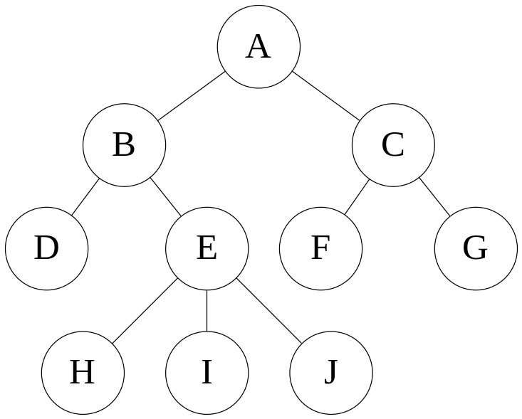
习题与思考
  6.1 就如图所示的一棵树回答下面问题：
  哪个是根结点？
  哪些是叶子结点？
  哪个是E的父结点？
  哪些是E的子孙结点？
  哪些是E的兄弟结点？哪些是C的兄弟结点？
  结点B和结点I的层数分别是多少？
  树的深度是多少？
  以结点G为根的子树的深度是多少？
  树的度是多少？
  6.2分别画出含3个结点的树与二叉树的所有不同形态。
  6.3高度为h的完全二叉树至少有多少个结点？最多有多少个结点？
图6.46 树

Slide 105
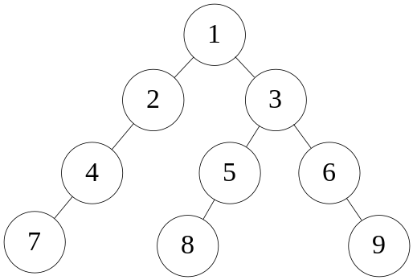
6.4采用顺序存储方法和链式存储方法分别画出如下图所示的二叉树的存储结构。
6.5分别写出习题6.4中二叉树的前序、中序和后序遍历序列。
6.6若二叉树中各结点值均不相同，根据如下条件画出此二叉树：
(1) 已知一个二叉树的中序和后序遍历序列分别为GDHBAECIF和GHDBEIFCA，请画出此二叉树；
(2) 已知一个二叉树的前序和中序遍历序列分别为ABCDEFGH和BDCEAFHG，请画出此二叉树。
6.7 输入一个正整数序列{55,34,18,88,119,11,76,9,97,99,46}，试构造一个二叉排序树。
图6.47 二叉树

Slide 106
6.8有一份电文中共使用5个字符：a、b、c、d、e，它们出现的频率一次为5、2、1、6、4。试画出对应的哈夫曼树，并求出每个字符的哈夫曼编码。
6.9 输入关键字序列{53、25、76、20、48、14、60、84}，建立一棵二叉排序树，并指出该二叉树是否为平衡二叉树？
6.10 假设二叉排序树t的各元素值均不相同，设计一个算法按递增次序打印各元素值。
6.11 请设计一个算法，要求该算法吧二叉树的叶子结点按从左到右的顺序连成一个单链表，表头指针为head。二叉树按二叉链表方式存储，链接时用叶子结点的右指针域来存放单链表指针。
6.12 二叉树采用二叉链表存储，编写计算整个二叉树高度的算法（二叉树的高度也称为二叉树的深度）。
6.13 试写一个算法，在后续线索二叉树中，查找给定结点*p在后序序列中的后继（二叉树的根结点指针并未给出），并讨论实现算法对存储结构有何要求？
6.14 试编写算法，求给出二叉树上从根结点到叶子结点的一条路径长度等于树的深度减一的路径（即列出从根结点到该叶子结点的结点序列），若这样的路径存在多条，则输出路径终点（叶子结点）在“最左”的一条。

Slide 107

Thank You !

